Slide 1
BARVNA SKLADNOST (HARMONIJA)

Slide 2
Pozdravljeni sedmošolci!
Upam, da ste si med počitnicami odpočili.
Vaše delo preverjam sproti.
Kriteriji samoocenjevanja so na koncu vsake naloge napisani zato, da si z njimi pomagate pri izdelavi naloge ter preverite, kako bi bilo vaše delo ocenjeno.
V tem ocenjevalnem obdobju morete pridobiti vsi še eno oceno.
Izmed nalog, ki ste mi jih (oziroma mi jih še boste) v času pouka na daljavo poslali, bom ocenila izdelek, ki ste ga (ali ga boste) najbolje naredili.
Nekateri naloge pošiljate redno in se zanje zelo potrudite. Upoštevate navodila, ste natančni in izvirni. Teh izdelkov sem najbolj vesela, tudi ocene bodo v teh primerih seveda odlične.
Vaše naloge si lahko ogledate v spletni razstavi vašega razreda.
Tisti, ki naloge še niste naredili, mi jo pošljite do napisanega datuma.
Veselo ustvarjanje vam želim!

Slide 3

Osnovna rumena barva
Osnovna modra barva –
cyan
Osnovna rdeča barva –
magenta
Harmonične barve so tiste barve, ki v barvnem krogu ležijo ena zraven druge.
Lahko bi jim rekli tudi sorodne, podobne, zaporedne barve.

Slide 4
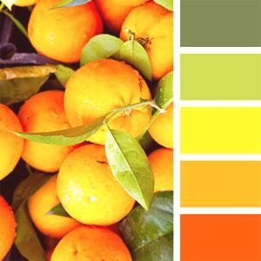

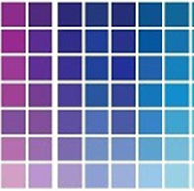
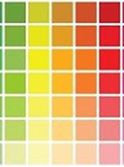

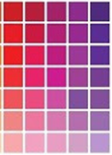
Ko izbiramo zaporedje barv, ki jih bomo uporabili, bodimo pozorni na to, da zaporedje lahko vsebuje samo eno primarno (osnovno) barvo.
Primeri harmoničnih zaporedij barv:

Slide 5
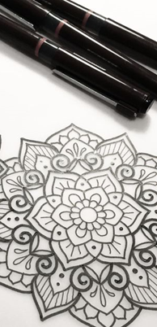
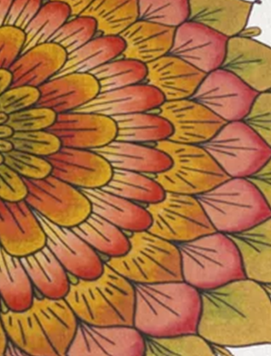
Naloga: ROZETA
Za izdelavo naloge potrebuješ črn flomaster (ali katero koli drugo pisalo intenzivne temne barve) in papir poljubne velikosti. V drugem delu naloge potrebuješ še komplet flomastrov ali barvic.
Iz sredine lista navzven s temnim pisalom riši vzorce v obliki kroga. Pri risanju si vedno znova izmišljuj drugačne, zanimive oblike, ki se krožno ponavljajo. Nastala bo rozeta – krogovičje – krožni vzorec – krožna kompozicija. Tak krožni vzorec je npr. mandala.
Ko presodiš, da je krožni vzorec dovolj velik in razgiban, ga še pobarvaj.
Pri barvanju se odloči za poljubno zaporedje harmoničnih barv. Ne glede na to za katero likovno tehniko se boš odločil, bodi pozoren, da boš izrabil vse njene izrazne možnosti (če barvaš z barvicami, postane s pritiskom barva intenzivnejša).
Izdelek naj bo celostno dokončan. Pozoren bodi na detajle in estetskost izdelka.

Slide 6
5. Fotografiraj končan izdelek in ga do 8. 5. 2020 pošlji na moj email tea.curk-sorta@os-sturje.si
7. Vsaka fotografija naj bo shranjena pod imenom, priimkom in razredom učenca, npr. MihaNovak7a
Če je karkoli nejasnega, mi lahko pišete.
Kriteriji samoocenjevanja:
KRITERIJI | ŠTEVILO MOŽNIH TOČK | ŠTEVILO DOSEŽENIH TOČK
Likovna naloga na temo barvne skladnosti | 5
Primerna likovna tehnika, ki je uspešno uporabljena | 5
Izvirna in samosvoja izvedba naloge | 5
Likovna čistost in natančnost | 5
Kdor želi izvedeti o barvah še več, lahko prebere snov v učbeniku: https://eucbeniki.sio.si/nar7/1218/index.html

